Slide 1
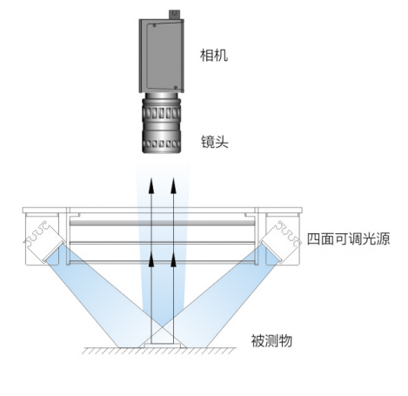
抛光后
同轴光
注：面阵，边框需扫三次，一次侧面，一次RT面，一次3D面，机构需对产品进行旋转

Slide 2
PVD清洗后缺陷检测
侧面
同轴光
注：面阵，边框需扫三次，一次侧面，一次RT面，一次3D面，机构需对产品进行旋转

Slide 3
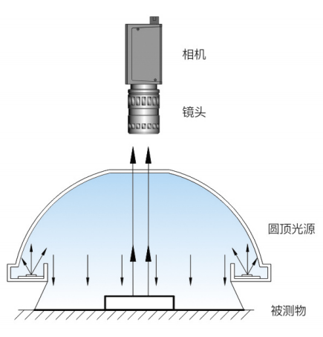
PVD清洗后缺陷检测
BG和CG-中框表面
注：面阵，FA镜头，每次只拍一半中框，需进行翻转BG和CG面

Slide 4
PVD清洗后缺陷检测
BG和CG-中框内壁
相机
工业硬性镜
产品
注：线阵，工业硬性镜，产品需要旋转

